Slide 1

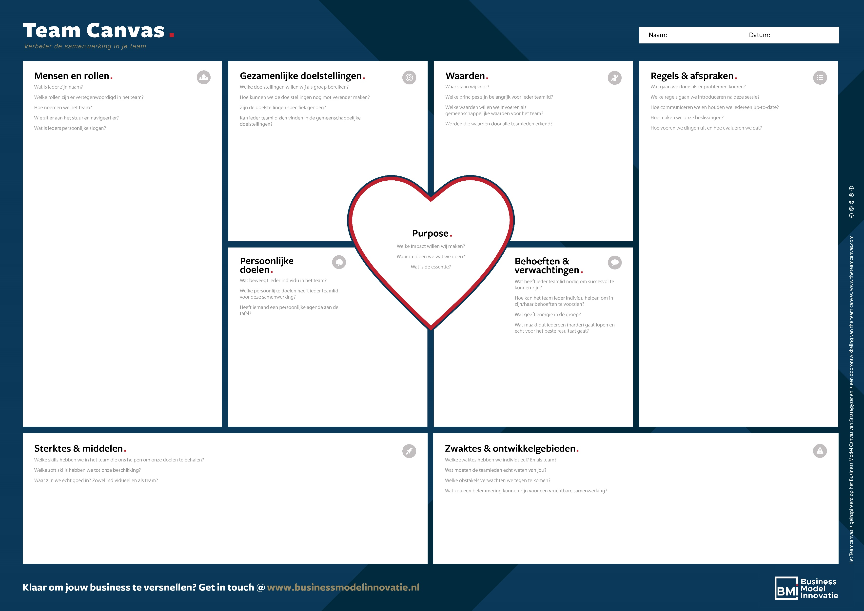





Uitleg:
Het Eiland
Vandaag
Mobiliseren
Duurzame oplossingen
Zowel bestaande als nieuwe klanten tevreden stellen
kwaliteit
Continue opvolging
Tools:
Jill
Product Owner
Deadlines respecteren
Tools:
Thomas
Scrummaster
Rune
Teamlid
Mensen connecteren door technologie en kennis te delen
Ordelijk werken
Andreas
Teamlid
Transparante communicatie
Brahim
teamlid
Sterker worden in programmeren
Tom
teamlid
Ervaring in praktijk
Zoeken naar oplossingen
Luisteren
Tekstvak
Empathie
analytisch
doorzettingsvermogen
Helpen
Faalangst

